Slide 1
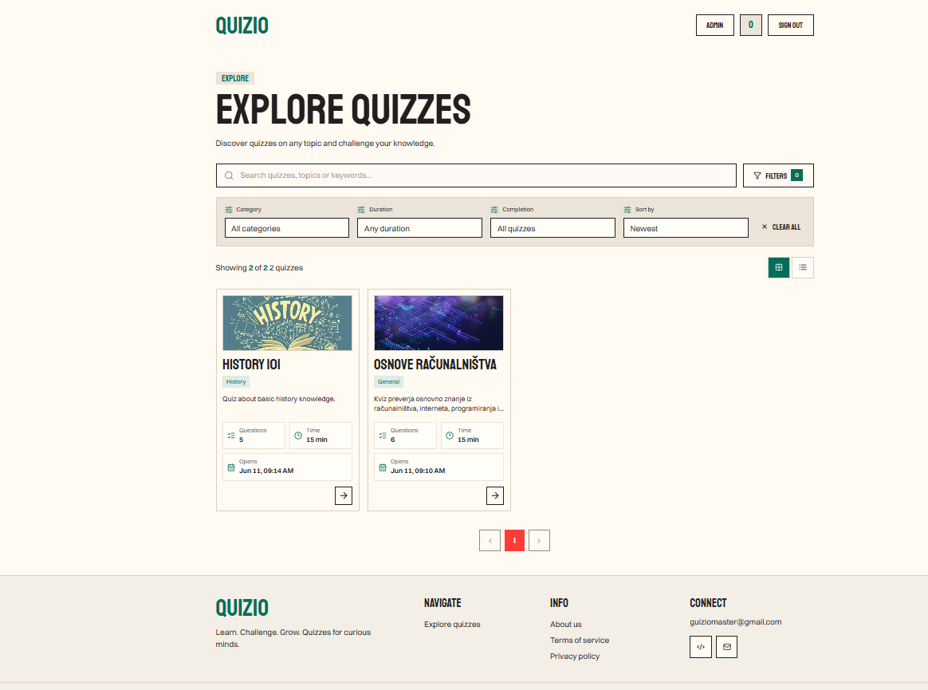
QUIZIO
Sistem za ustvarjanje, objavljanje
in reševanje kvizov
Avtorji: Patrik Kocmut, Ismar Mujezinović, Omar Ždralović
Predmet: Praktikum II
Projekt: QUIZIO

Slide 2
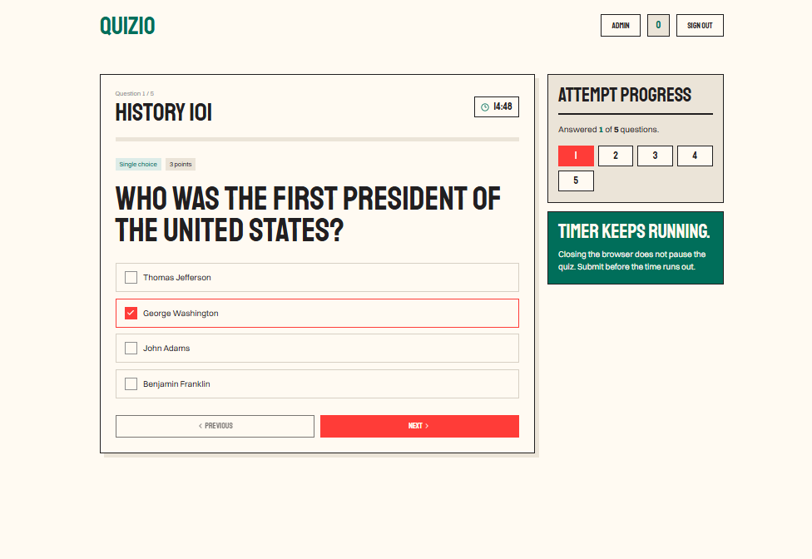
Kaj aplikacija podpira
QUIZIO
QUIZIO pokriva celoten proces od ustvarjanja kviza do reševanja in primerjave rezultatov.
1
2
Admin ustvaRI kviz
ADMIN OBJAVI KVIZ
3
4
UPORABNIKI Rešijo kviz
LEADERBOARD
Avtorji: Patrik Kocmut, Ismar Mujezinović, Omar Ždralović
Predmet: Praktikum II
Projekt: QUIZIO

Slide 3

SODELUJ TUDI TI
QUIZIO
Avtorji: Patrik Kocmut, Ismar Mujezinović, Omar Ždralović
Predmet: Praktikum II
Projekt: QUIZIO

